Slide 1
Nombre: Yazmin Tellez Fuentes N.L.: 19
Materia: Aprendizaje en el Servicio Profra.: Elizabeth Guadalupe Ramos Suarez

Slide 2
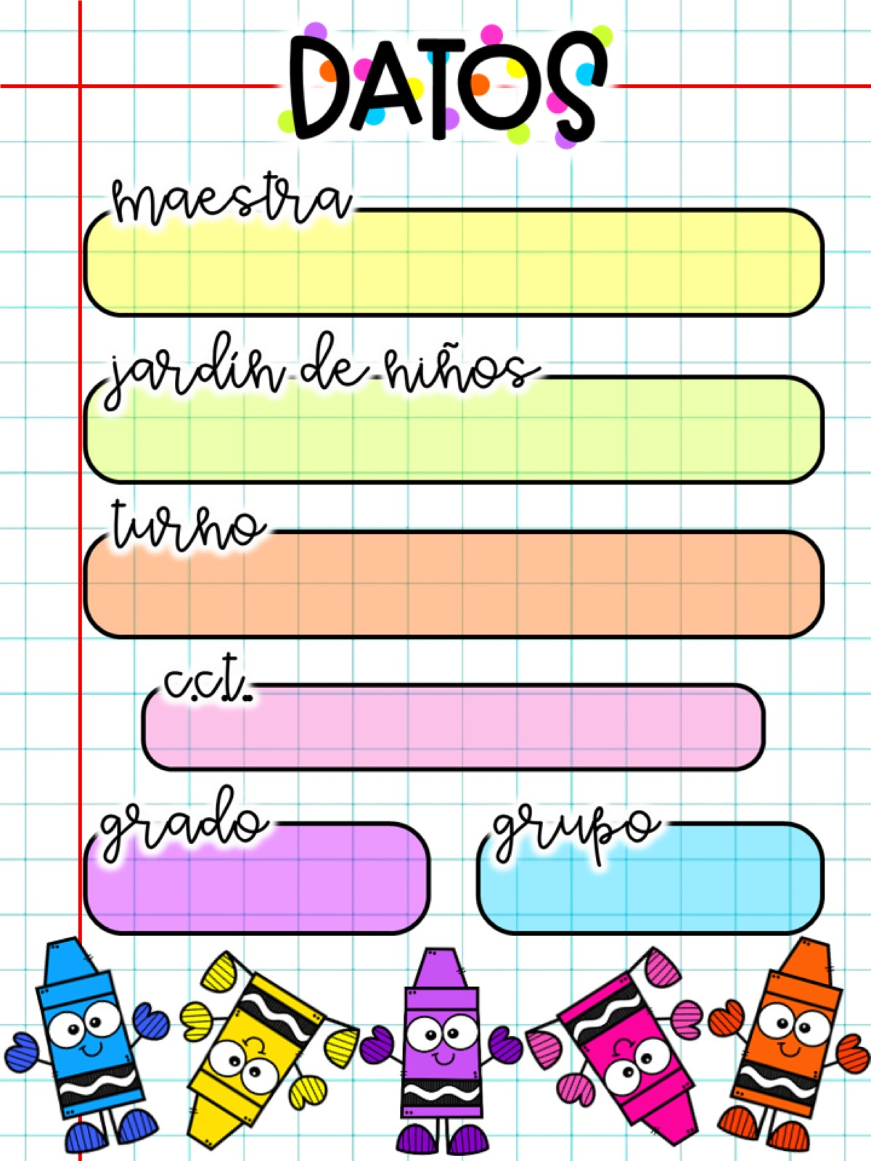
Fecha
08/09/2021
Situación de Aprendizaje
Jugando con mi nombre y los números
Yazmin Tellez Fuentes
Alma Garza
En relación a lo planeado | Sí | No
Desarrollo de actividades en tiempo y forma.
Se llevó a cabo lo planeado.
El material fue adecuado.
Matutino
05EJN0043Z
3°
A

Slide 3
La organización del grupo fue: | Sí | No
Grupal ( X ) | Equipos ( ) | Individual ( X )
Manifestaciones de los niños:
¿Se involucraron? Todos ( X ) Algunos ( ) Poca motivación ( ) Descontrol ( )
¿Se interesaron en las actividades? Todos ( X ) Algunos ( ) Otro ( )
Su actitud ante las actividades. Participativos ( X ) Buena () Apatía ( )
Alumnos participativos: Galia, Leonardo, Brayan, Patricio, Máximo.
Educadora | Sí | No
¿Mi intervención fue la adecuada?
¿Favorecí el logro de los aprendizajes esperados?
¿La forma de relacionarme con los alumnos fue la adecuada?
¿Favorecí la convivencia?
¿Las consignas fueron claras?
Alumnos que requirieron apoyo: Iker, Patricio, Leonardo, Emilio, Máximo Lionel.
Breve descripción de las actividades realizadas durante la jornada: El día de hoy se inició con la clase de educación física, después entraron al salón y se realizó la fecha del día. se les dio el nombre con puntos y con pintura acrílica iban rellenando su nombre y una vez terminado lo escribieron con lápiz para seguir practicando. Una vez terminado se les y se hizo una retroalimentación acerca de las vocales con un juego en donde iban saltando sobre las vocales y la misma actividad con la canción de las marchas de las vocales en donde iban levantando las que mencionaba la canción. Posteriormente realizaron una hoja de grafomotricidad y luego salieron al recreo. Una vez terminado el receso, se fueron a lavar las manos y entraron directo al salón.

Slide 4
Una vez ya sentados se les mostró la secuencia numérica y ellos iban diciendo el nombre de los números, después realizaron los números con la huella de su dedo con pintura acrílica en una hoja y luego se les entregó una oruga en la cual mostraba los números a lo que ellos tenían que contar unos puntitos en hojas de colores y acomodarlo de acuerdo con la cantidad contada. Se los llevó a otro salón en donde íbamos a jugar con los números, se les decía una cantidad y ellos tenían que correr al número; sin embargo por su comportamiento no se pudo aplicar correctamente.
VALORACIÓN GRAL. DE LA JORNADA:
¿Cómo lo hice? ¿Me faltó algo que no debo olvidar? No debo olvidar que el grupo no se presta para realizar actividades lúdicas como los del martes y jueves; es por ello que se deben hacer modificaciones en cuanto algunas actividades. ¿De qué otra manera podría intervenir? ¿Qué necesito modificar? Opino que mi intervención fue la correcta, pero debería realizar modificaciones a las actividades de juego porque el grupo no actúa como se espera en cuanto a ellas.
AUTOEVALUACIÓN:
De acuerdo con Piaget (1956), el juego forma parte de la inteligencia del niño/a, porque representa la asimilación funcional o reproductiva de la realidad según cada etapa evolutiva que el individuo va pasando; sin embargo, no en todos los casos el juego es la base del aprendizaje porque con el grupo que estoy tratando no demuestran mucho interés a la hora de realizar el juego o si los llego a sacar al patio simplemente hacen lo que ellos quieran una vez explicadas las reglas. Es por ello, que se encuentran (a lo mejor) en la fase evolutiva del pensamiento humano de que el juego es simple ejercicio (parecido al animal) y no dedican demasiada atención a las reglas como el segundo grupo. Así pues, después de lo vivido el día de hoy se buscaran juegos más sencillos (que no sean de mesa, porque tampoco son de su interés) o estrategias para así no estar llevando mucho trabajo de hoja; aunque les llegue a gustar el realizarlo. Aún así, opino que mi jornada hasta este día fue buena y productiva porque se notó un avance en los alumnos.
OBSERVACIONES
LOGROS:
Se evalúo mediante los trabajos expuestos a los niños y puedo notar que algunos fueron evaluados correctamente. Además que pude observar que sí lograron aprender un poco más las vocales porque al inicio se les cuestionó y pudieron decir la “a, e, o”.
DIFICULTADES:
El grupo no se presta para realizar actividades lúdicas, realizan mejor las hojas de trabajo; por lo que llevaré unas cuantas para ver cómo reaccionan, metiendo pausas activas para no dejarlos sentados todo el rato.

Slide 5
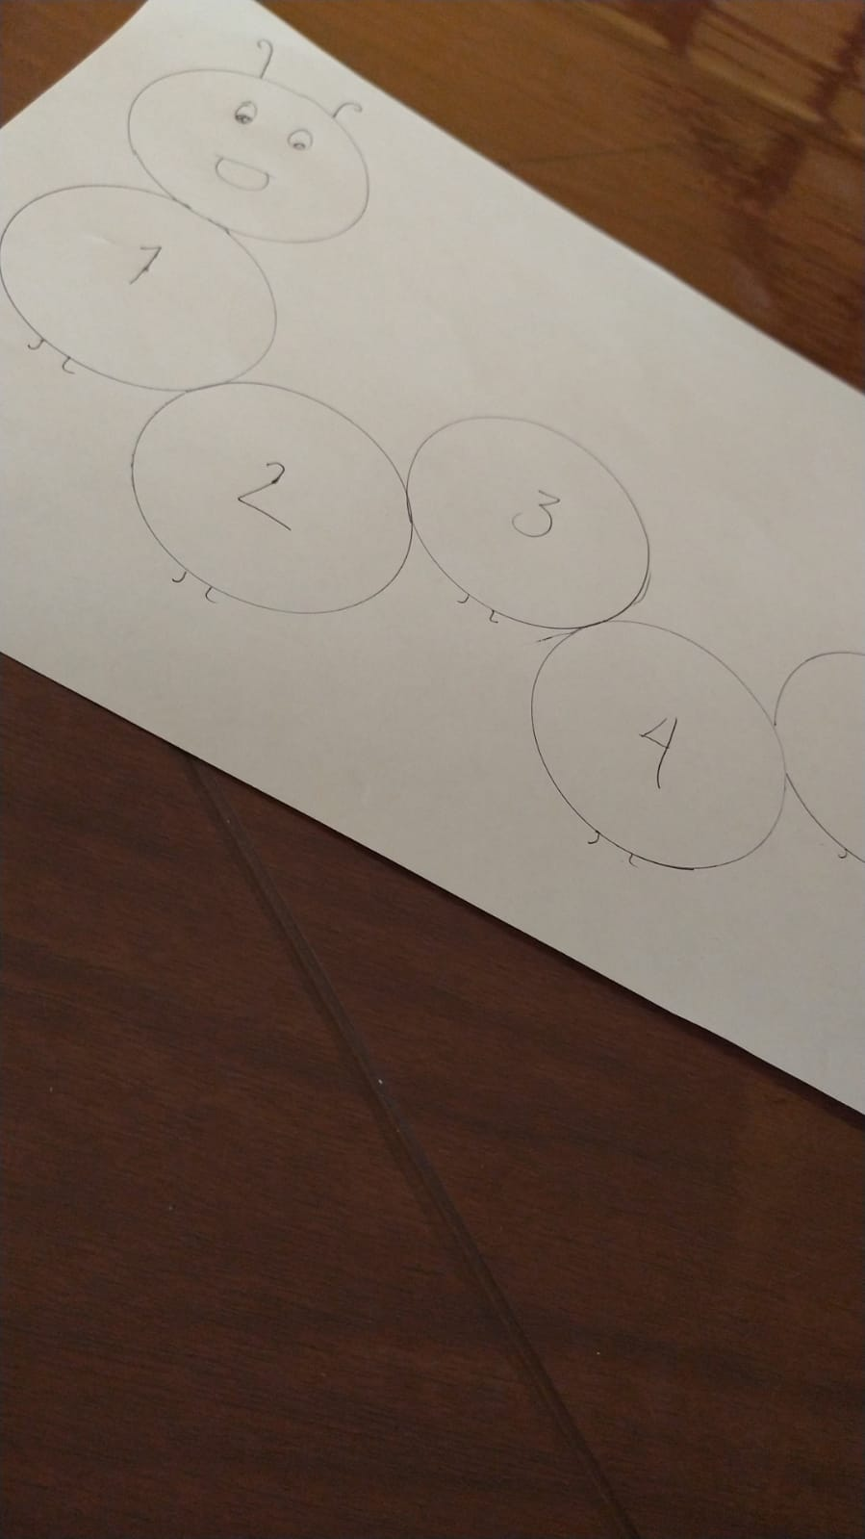
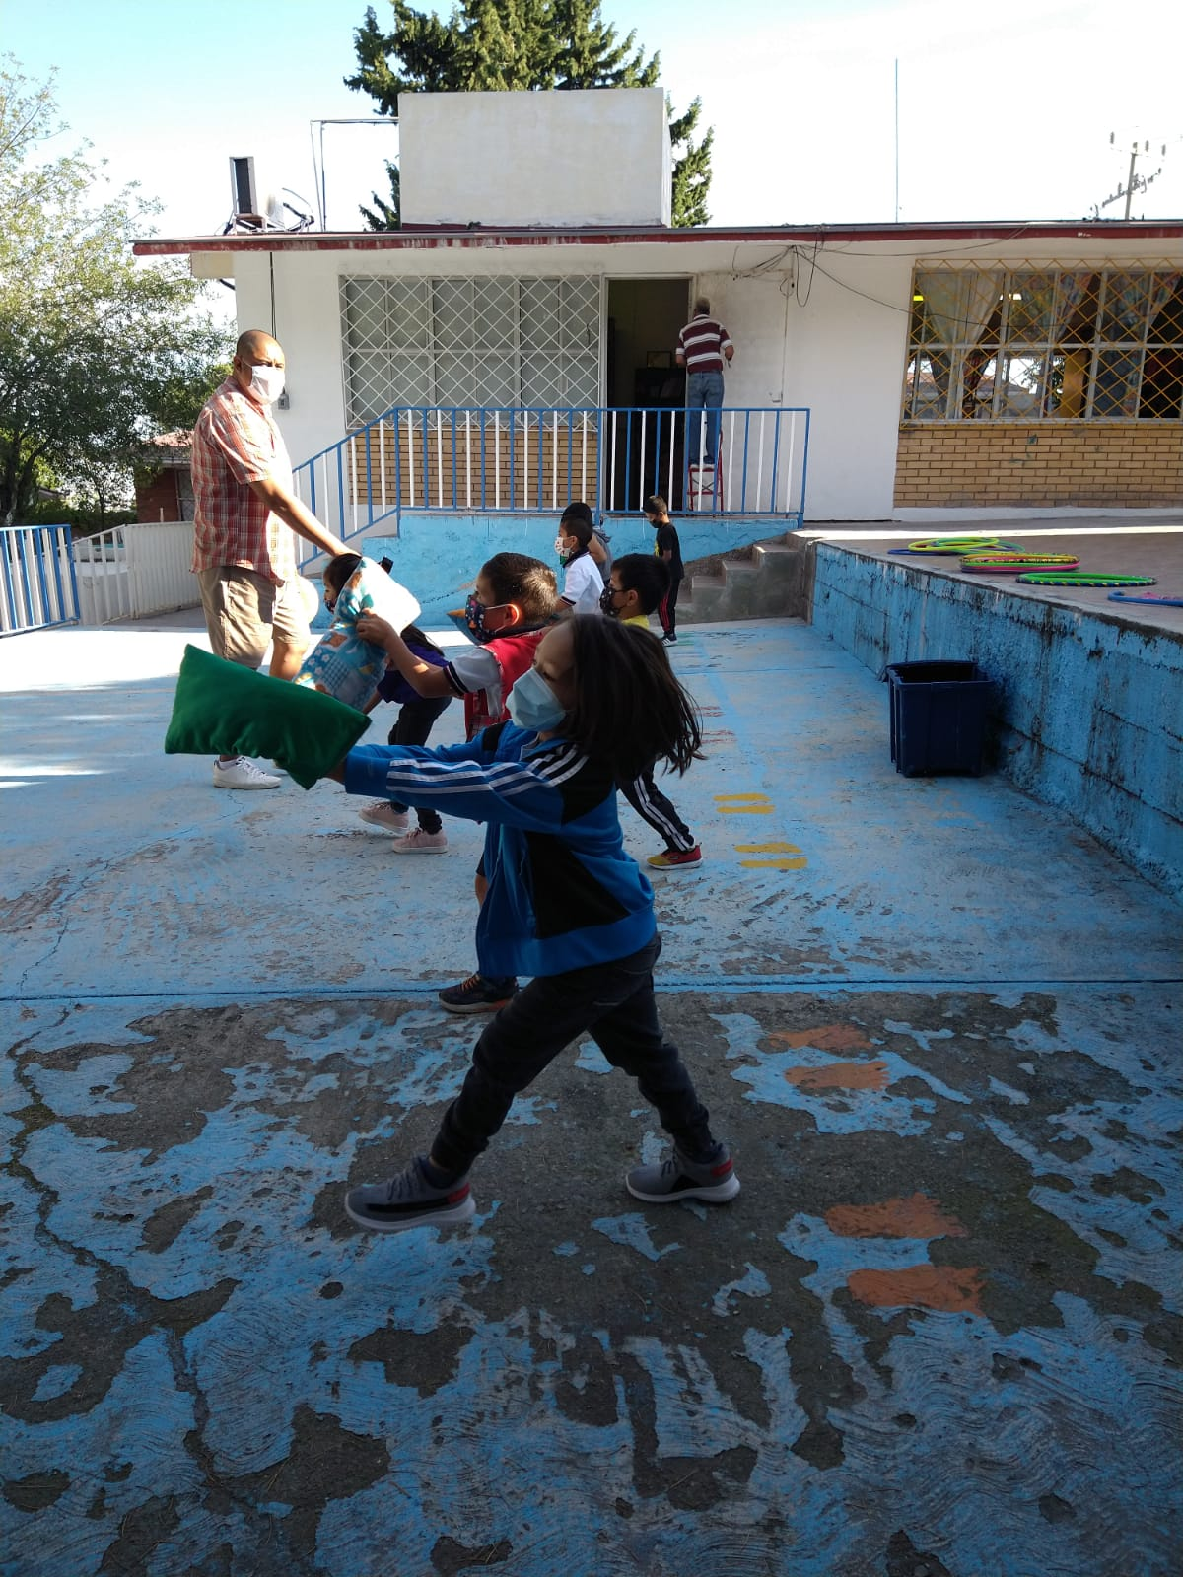
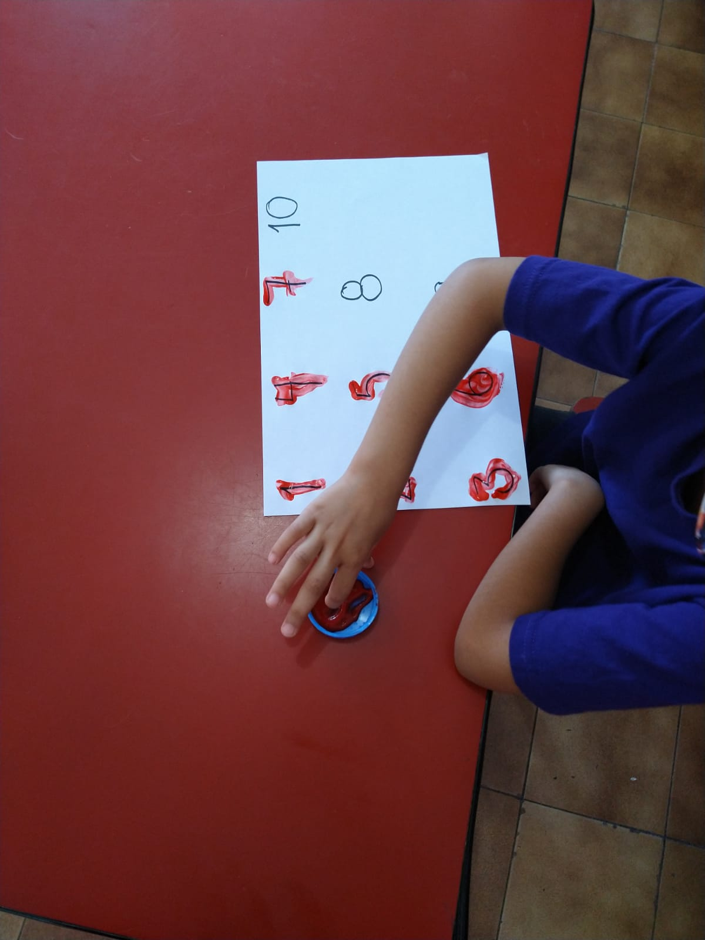
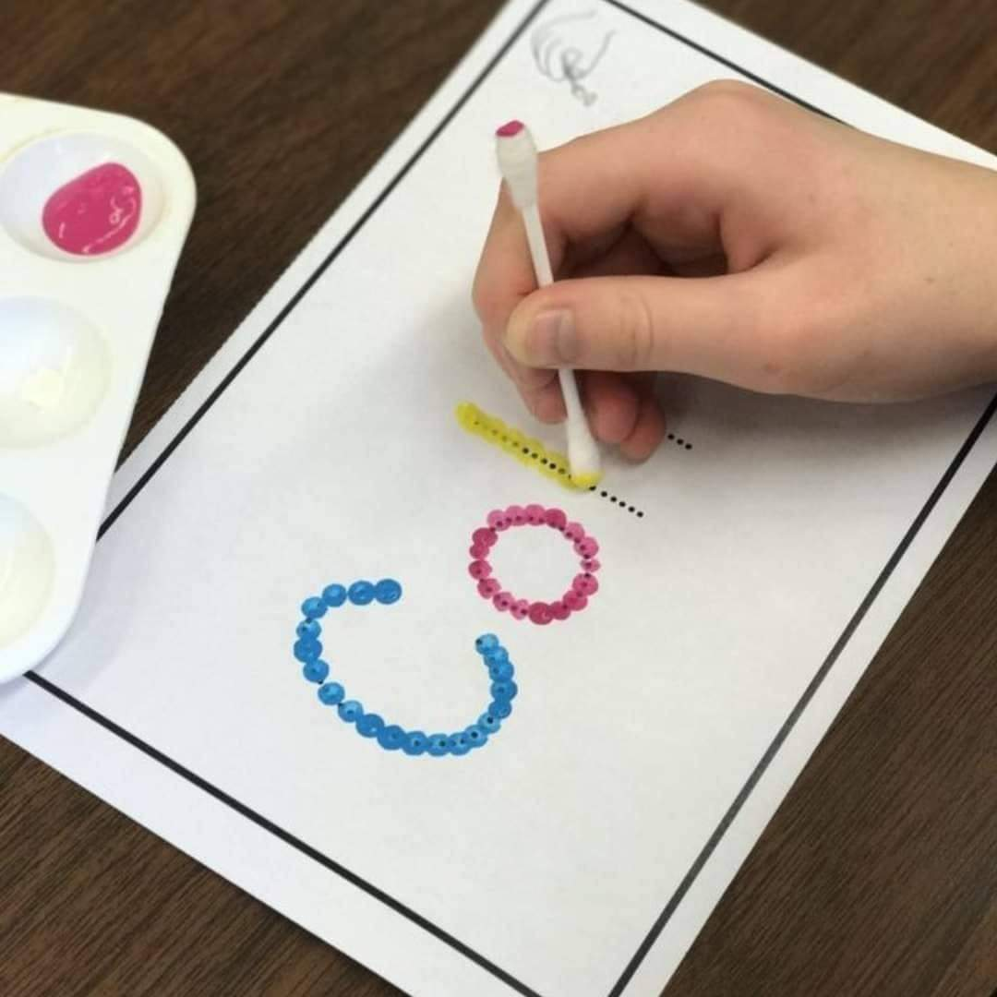
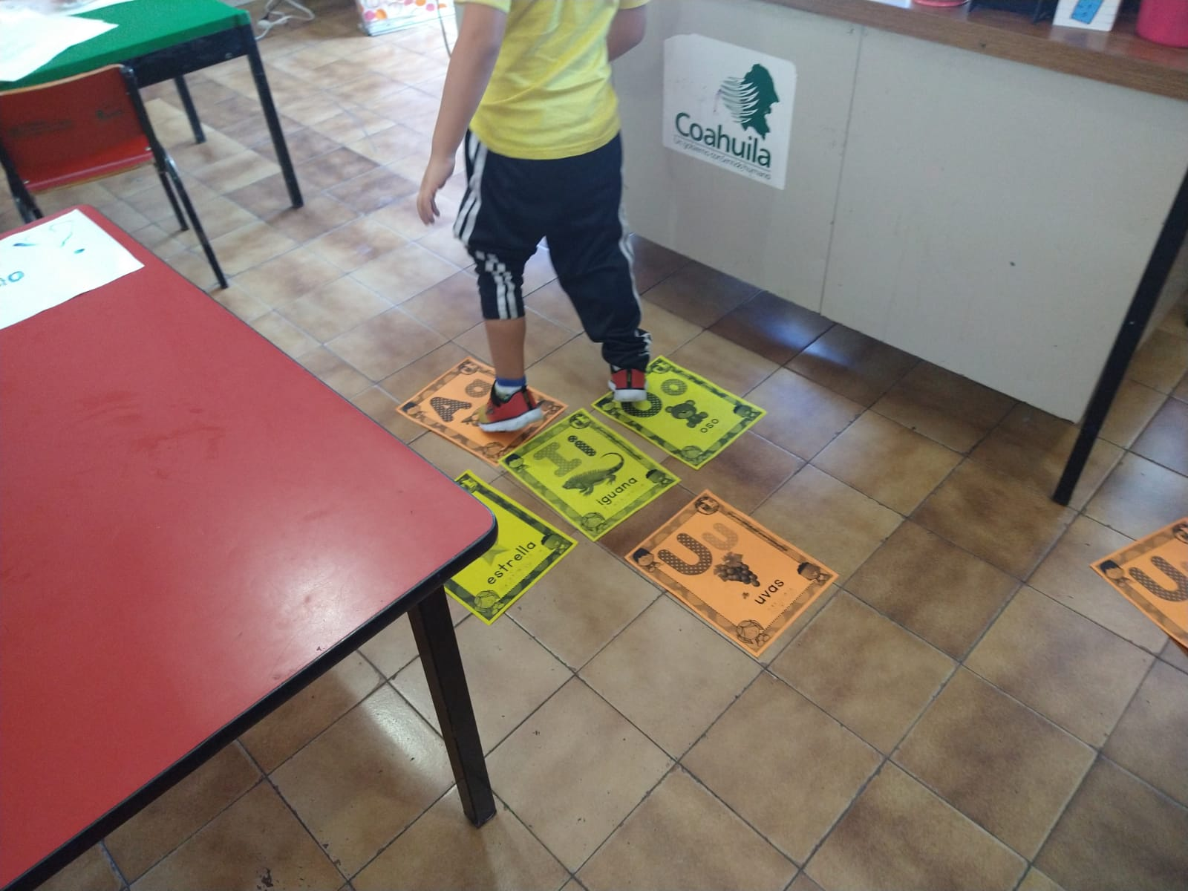
IMÁGENES
REFERENCIAS
Microsoft Word - C___Documents and Settings__Administrator__Escritorio__PUBLICACION__ENVIADA__publicacion CC OO - Lidia Guevar

Slide 6
¡ T Ú P U E D E S !

